Slide 1









LES JEUNES BOURGUIGNONS
ET LEURS STRATÉGIES
D’INFORMATION
Résultats régionaux

Slide 2
Démarche de
l’enquête

Slide 3
Contexte
Le contexte
Initiée par le CRIJ Bretagne en 2007, une enquête sur « les stratégies d’information des jeunes bretons » est lancée, renouvelée en 2010 et 2013.
Le cadre
La Plateforme d’Observation Sociale et Sanitaire de Bourgogne(PFOSS) pilotée par la Direction Régionale de la Jeunesse, des Sports et de la Cohésion Sociale et l’Agence Régionale de Santé.
Constats
Peu d’éléments chiffrés sur la jeunesse en Bourgogne spécifiquement
Très peu d’informations sur la façon dont les jeunes recherchent et traitent leur information
Peu d’enquêtes sur la recherche d’information et les TIC
L’accès à l’information est une garantie de l’accès aux droits. Beaucoup de dispositifs qui pourraient intéresser les jeunes ne touchent pas ce public, car l’information ne les atteint pas.
Démarche de l’enquête
LES JEUNES BOURGUIGNONS
ET LEURS STRATÉGIES D’INFORMATION

Slide 4
Objectifs et population cible
Objectifs de l’enquête
Contribuer à la réalisation d’un diagnostic permanent sur la jeunesse en Bourgogne ;
Rester en phase avec les préoccupations principales des jeunes ainsi que leurs pratiques d’information et ainsi faire place aux jeunes de manière à intégrer leur regard à celui du reste de la société ;
Influer sur les pratiques des professionnels de l’information et de l’accueil des jeunes ;
Informer les acteurs de la jeunesse et les responsables institutionnels des pratiques des jeunes en matière d’information ;
Contribuer à l’amélioration de l’information en direction des jeunes.
Public cible de l’enquête
Les jeunes de 15 à 29 ans quels que soient leur situation, statut, niveaux d’études et territoires de résidence en Bourgogne
Démarche de l’enquête
LES JEUNES BOURGUIGNONS
ET LEURS STRATÉGIES D’INFORMATION

Slide 5
Organisation du pilotage
Pilotage
En juin 2012, la PFOSS a confié à l’ORS et au CRIJ le pilotage de cette étude.
Un groupe de travail composé de :
ASSOR Bourgogne
Conseil Général de Saône-et-Loire
Rectorat de Bourgogne
Union Régionale pour l’Habitat des Jeunes
Direction Régionale du Droit des Femmes
DRJSCS
a été constitué pour accompagner ce travail.
Démarche de l’enquête
LES JEUNES BOURGUIGNONS
ET LEURS STRATÉGIES D’INFORMATION

Slide 6
Organisation de l’enquête
Accueil du directeur du CRIJ Bretagne pour s’inspirer de la démarche bretonne
Réalisation du questionnaire
Détermination de l’échantillonnage représentatif sur la base de l’Insee
4 700 jeunes à atteindre
Détermination des lieux de passation
Réalisation d’un questionnaire en ligne
Présentation de la démarche aux têtes de réseaux, établissements scolaires…
Phase test en Janvier 2013
Lancement de l’enquête de Septembre à Décembre 2013
Analyse des questionnaires à partir de janvier 2014
Démarche de l’enquête
LES JEUNES BOURGUIGNONS
ET LEURS STRATÉGIES D’INFORMATION

Slide 7
Appuis
Le réseau Information Jeunesse de Bourgogne pour l’organisation de la passation sur les territoires ;
Les Instituts de Formation en Soins Infirmiers qui ont mobilisé leurs étudiants pour faire passer l’enquête ;
Le Rectorat de Bourgogne à travers ses établissements scolaires ;
L’Université de Bourgogne pour permettre la passation des enquêtes sur le campus de Dijon ;
Le réseau des MFR ;
Les réseaux d’accueil de la jeunesse : missions locales, universitaires, accueils et espaces jeunes, MJC, CIO, …
Démarche de l’enquête
LES JEUNES BOURGUIGNONS
ET LEURS STRATÉGIES D’INFORMATION

Slide 8
Résultats / Participation
6 600 questionnaires en ligne reçus
6 189 questionnaires exploités
300 organismes visités pour la passation de l’enquête
9 IFSI investis sur l’organisation de la passation
31 PIJ coordonnateurs de l’enquête sur les territoires
10 réunions du groupe de travail
Démarche de l’enquête
LES JEUNES BOURGUIGNONS
ET LEURS STRATÉGIES D’INFORMATION

Slide 9
Caractéristiques
des répondants

Slide 10
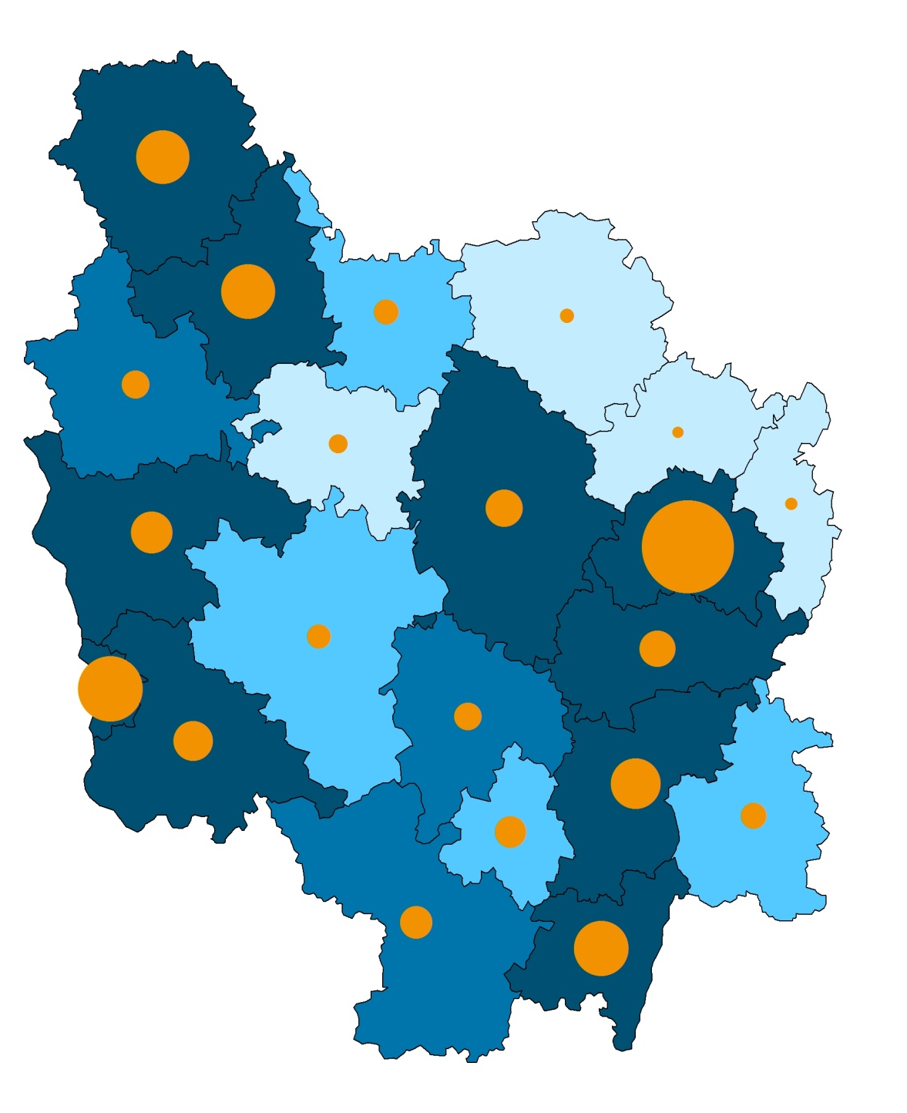
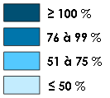

6189questionnaires exploitables
Répartition géographique
Structure dans laquelle
a été rempli le questionnaire
% de répondants
Effectifs de répondants
Source : PFOSS Bourgogne, Enquête jeunes, 2014
Caractéristiques
des répondants
LES JEUNES BOURGUIGNONS
ET LEURS STRATÉGIES D’INFORMATION

Slide 11
Statut
Âge et genre
Source : PFOSS Bourgogne, Enquête jeunes, 2014
Caractéristiques
des répondants
LES JEUNES BOURGUIGNONS
ET LEURS STRATÉGIES D’INFORMATION

Slide 12
Niveau d’étude
Source : PFOSS Bourgogne, Enquête jeunes, 2014
Caractéristiques
des répondants
LES JEUNES BOURGUIGNONS
ET LEURS STRATÉGIES D’INFORMATION

Slide 13
Niveau d’étude selon le statut
Source : PFOSS Bourgogne, Enquête jeunes, 2014
Caractéristiques
des répondants
LES JEUNES BOURGUIGNONS
ET LEURS STRATÉGIES D’INFORMATION

Slide 14
Niveau de Ressources
Echantillon total
* comprend « apprentissage et contrat pro »
Source : PFOSS Bourgogne, Enquête jeunes, 2014
Caractéristiques
des répondants
LES JEUNES BOURGUIGNONS
ET LEURS STRATÉGIES D’INFORMATION

Slide 15
En matière de
PRIORITÉS

Slide 16
Le plus important pour vous
(plusieurs réponses possibles)
Source : PFOSS Bourgogne, Enquête jeunes, 2014
En matière de PRIORITÉS
LES JEUNES BOURGUIGNONS
ET LEURS STRATÉGIES D’INFORMATION

Slide 17
En Bourgogne, vous avez envie de
(plusieurs réponses possibles)
Avez-vous envie de rester
en Bourgogne dans le futur ?
Source : PFOSS Bourgogne, Enquête jeunes, 2014
En matière de PRIORITÉS
LES JEUNES BOURGUIGNONS
ET LEURS STRATÉGIES D’INFORMATION

Slide 18
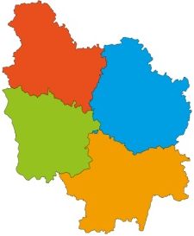
En Bourgogne, vous avez envie de
Partir / vivre ailleurs
M'installer / vivre en Bourgogne
Source : PFOSS Bourgogne, Enquête jeunes, 2014
En matière de PRIORITÉS
LES JEUNES BOURGUIGNONS
ET LEURS STRATÉGIES D’INFORMATION

Slide 19
Avez-vous envie de rester
en Bourgogne dans le futur ?
Source : PFOSS Bourgogne, Enquête jeunes, 2014
En matière de PRIORITÉS
LES JEUNES BOURGUIGNONS
ET LEURS STRATÉGIES D’INFORMATION

Slide 20
Ce qui vous donnerait envie de rester
en Bourgogne dans le futur
(plusieurs réponses possibles)
Source : PFOSS Bourgogne, Enquête jeunes, 2014
En matière de PRIORITÉS
LES JEUNES BOURGUIGNONS
ET LEURS STRATÉGIES D’INFORMATION

Slide 21

Recherche d’informations
EN GÉNÉRAL

Slide 22
D’une manière générale,
vos besoins d’informations portent sur
(plusieurs réponses possibles)
Source : PFOSS Bourgogne, Enquête jeunes, 2014
Recherche d’information
EN GÉNÉRAL
LES JEUNES BOURGUIGNONS
ET LEURS STRATÉGIES D’INFORMATION

Slide 23
Pour votre recherche d’information,
vous vous adressez en priorité auprès de
(plusieurs réponses possibles)
Source : PFOSS Bourgogne, Enquête jeunes, 2014
Recherche d’information
EN GÉNÉRAL
LES JEUNES BOURGUIGNONS
ET LEURS STRATÉGIES D’INFORMATION

Slide 24
Pour choisir un interlocuteur/média,
vos 3 principales motivations sont
(plusieurs réponses possibles)
En général, en matière d’accès
à l’information, vous vous sentez
Source : PFOSS Bourgogne, Enquête jeunes, 2014
Recherche d’information
EN GÉNÉRAL
LES JEUNES BOURGUIGNONS
ET LEURS STRATÉGIES D’INFORMATION

Slide 25
Pour choisir un interlocuteur/média,
vos 3 principales motivations sont
(plusieurs réponses possibles)
Source : PFOSS Bourgogne, Enquête jeunes, 2014
Recherche d’information
EN GÉNÉRAL
LES JEUNES BOURGUIGNONS
ET LEURS STRATÉGIES D’INFORMATION

Slide 26

Fréquentez-vous un/des lieux d’informations ?
Source : PFOSS Bourgogne, Enquête jeunes, 2014
Recherche d’information
EN GÉNÉRAL
LES JEUNES BOURGUIGNONS
ET LEURS STRATÉGIES D’INFORMATION

Slide 27
Si oui, pour quelles raisons ?
(plusieurs réponses possibles)
Source : PFOSS Bourgogne, Enquête jeunes, 2014
Recherche d’information
EN GÉNÉRAL
LES JEUNES BOURGUIGNONS
ET LEURS STRATÉGIES D’INFORMATION

Slide 28

Recherche d’informations
SUR INTERNET

Slide 29
Vous vous connectez
Vous avez accès à internet
(plusieurs réponses possibles)
(plusieurs réponses possibles)
Source : PFOSS Bourgogne, Enquête jeunes, 2014
Recherche d’informations
sur INTERNET
LES JEUNES BOURGUIGNONS
ET LEURS STRATÉGIES D’INFORMATION

Slide 30
Dans le cadre de vos recherches
d’informations, vous utilisez internet pour
(plusieurs réponses possibles)
Source : PFOSS Bourgogne, Enquête jeunes, 2014
Recherche d’informations
sur INTERNET
LES JEUNES BOURGUIGNONS
ET LEURS STRATÉGIES D’INFORMATION

Slide 31
Sur internet, vous vous informez
(plusieurs réponses possibles)
Source : PFOSS Bourgogne, Enquête jeunes, 2014
Recherche d’informations
sur INTERNET
LES JEUNES BOURGUIGNONS
ET LEURS STRATÉGIES D’INFORMATION

Slide 32
Pour juger de la fiabilité de l’information,
vos critères sont
(plusieurs réponses possibles)
Source : PFOSS Bourgogne, Enquête jeunes, 2014
Recherche d’informations
sur INTERNET
LES JEUNES BOURGUIGNONS
ET LEURS STRATÉGIES D’INFORMATION

Slide 33
Dans le cadre d’une recherche d’information
à quels moments utilisez-vous internet ?
Source : PFOSS Bourgogne, Enquête jeunes, 2014
Recherche d’informations
sur INTERNET
LES JEUNES BOURGUIGNONS
ET LEURS STRATÉGIES D’INFORMATION

Slide 34

ORIENTATION PROFESSIONNELLE,
EMPLOI, JOBS, FORMATION

Slide 35
En matière d’orientation scolaire/professionnelle,
vos lieux ressources pour vous aider sont
(plusieurs réponses possibles)
Source : PFOSS Bourgogne, Enquête jeunes, 2014
Orientation professionnelle,
Emploi, jobs, formation
LES JEUNES BOURGUIGNONS
ET LEURS STRATÉGIES D’INFORMATION

Slide 36
Pour vous informer, vous vous êtes adressés à
(plusieurs réponses possibles)
Source : PFOSS Bourgogne, Enquête jeunes, 2014
Orientation professionnelle,
Emploi, jobs, formation
LES JEUNES BOURGUIGNONS
ET LEURS STRATÉGIES D’INFORMATION

Slide 37
Pour choisir votre formation/métier,
Les critères déterminants :
Les éléments qui vous ont freiné :
(plusieurs réponses possibles)
(plusieurs réponses possibles)
Source : PFOSS Bourgogne, Enquête jeunes, 2014
Orientation professionnelle,
Emploi, jobs, formation
LES JEUNES BOURGUIGNONS
ET LEURS STRATÉGIES D’INFORMATION

Slide 38
Les éléments qui vous ont / pourraient
vous servir pour trouver du travail :
(plusieurs réponses possibles)
Avez-vous déjà cherché
un travail / un job d’été ?
Source : PFOSS Bourgogne, Enquête jeunes, 2014
Orientation professionnelle,
Emploi, jobs, formation
LES JEUNES BOURGUIGNONS
ET LEURS STRATÉGIES D’INFORMATION

Slide 39
Avez-vous ou Auriez-vous envie
d’évoluer ou changer de métier/formation ?
Source : PFOSS Bourgogne, Enquête jeunes, 2014
Orientation professionnelle,
Emploi, jobs, formation
LES JEUNES BOURGUIGNONS
ET LEURS STRATÉGIES D’INFORMATION

Slide 40
Si oui, pour quelles raisons ?
(plusieurs réponses possibles)
Source : PFOSS Bourgogne, Enquête jeunes, 2014
Orientation professionnelle,
Emploi, jobs, formation
LES JEUNES BOURGUIGNONS
ET LEURS STRATÉGIES D’INFORMATION

Slide 41
Si vous avez déjà travaillé, comment s’est
déroulée votre entrée dans le monde professionnel ?
Source : PFOSS Bourgogne, Enquête jeunes, 2014
Orientation professionnelle,
Emploi, jobs, formation
LES JEUNES BOURGUIGNONS
ET LEURS STRATÉGIES D’INFORMATION

Slide 42
Lors de vos recherches d’emploi/job,
avez-vous eu besoin d’informations ?
Source : PFOSS Bourgogne, Enquête jeunes, 2014
Orientation professionnelle,
Emploi, jobs, formation
LES JEUNES BOURGUIGNONS
ET LEURS STRATÉGIES D’INFORMATION

Slide 43
Si oui, lesquelles ?
(plusieurs réponses possibles)
Source : PFOSS Bourgogne, Enquête jeunes, 2014
Orientation professionnelle,
Emploi, jobs, formation
LES JEUNES BOURGUIGNONS
ET LEURS STRATÉGIES D’INFORMATION

Slide 44
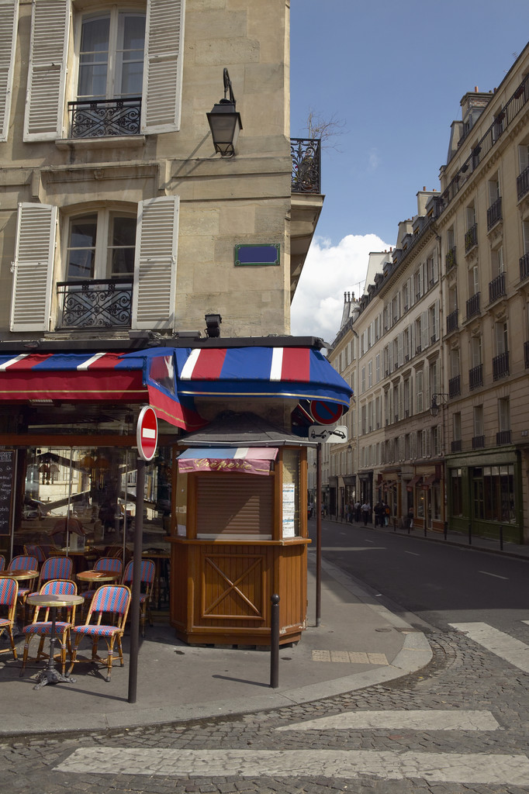
Le LOGEMENT

Slide 45
Vous vivez principalement :
Source : PFOSS Bourgogne, Enquête jeunes, 2014
Le LOGEMENT
LES JEUNES BOURGUIGNONS
ET LEURS STRATÉGIES D’INFORMATION

Slide 46
Pensez-vous être informé sur
les questions de logement ?
Source : PFOSS Bourgogne, Enquête jeunes, 2014
Le LOGEMENT
LES JEUNES BOURGUIGNONS
ET LEURS STRATÉGIES D’INFORMATION

Slide 47
Connaissez-vous des organismes d’information,
lieux ressources sur le logement ?
Si oui, lesquels ?
(plusieurs réponses possibles)
Source : PFOSS Bourgogne, Enquête jeunes, 2014
Le LOGEMENT
LES JEUNES BOURGUIGNONS
ET LEURS STRATÉGIES D’INFORMATION

Slide 48
Actuellement, avez-vous besoin d’informations
concernant le logement ?
Si oui, lesquels ?
(plusieurs réponses possibles)
Si oui, aimeriez-vous être aidé dans vos démarches ?
Source : PFOSS Bourgogne, Enquête jeunes, 2014
Le LOGEMENT
LES JEUNES BOURGUIGNONS
ET LEURS STRATÉGIES D’INFORMATION

Slide 49
Pour ceux qui ont trouvé un logement,
par quel moyen l’avez-vous trouvé?
(plusieurs réponses possibles)
Source : PFOSS Bourgogne, Enquête jeunes, 2014
Le LOGEMENT
LES JEUNES BOURGUIGNONS
ET LEURS STRATÉGIES D’INFORMATION

Slide 50
Quels sont/seront les critères déterminants
pour choisir votre logement ?
(plusieurs réponses possibles)
Source : PFOSS Bourgogne, Enquête jeunes, 2014
Le LOGEMENT
LES JEUNES BOURGUIGNONS
ET LEURS STRATÉGIES D’INFORMATION

Slide 51
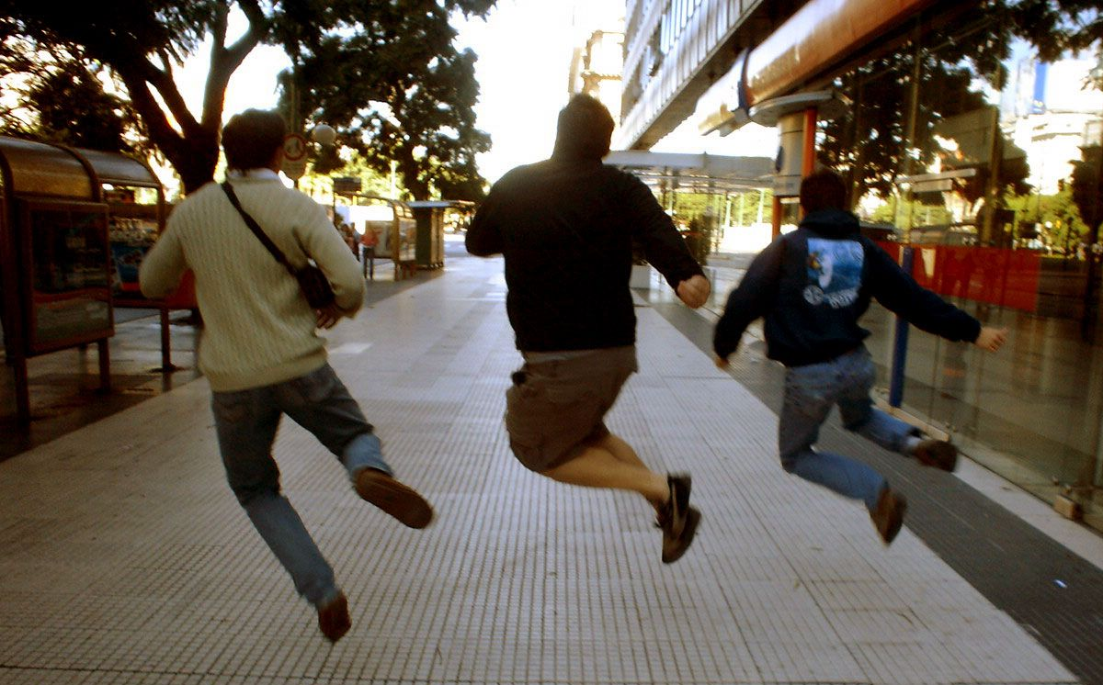
La SANTÉ

Slide 52
Actuellement, comment considérez-vous
votre état de santé ?
Source : PFOSS Bourgogne, Enquête jeunes, 2014
La SANTÉ
LES JEUNES BOURGUIGNONS
ET LEURS STRATÉGIES D’INFORMATION

Slide 53
Au cours de ces 12 derniers mois,
vous avez consulté :
(plusieurs réponses possibles)
Source : PFOSS Bourgogne, Enquête jeunes, 2014
La SANTÉ
LES JEUNES BOURGUIGNONS
ET LEURS STRATÉGIES D’INFORMATION

Slide 54
Parmi ces organismes,
lesquels connaissez-vous ?
(plusieurs réponses possibles)
Source : PFOSS Bourgogne, Enquête jeunes, 2014
La SANTÉ
LES JEUNES BOURGUIGNONS
ET LEURS STRATÉGIES D’INFORMATION

Slide 55
Lorsque vous avez des questions
sur la santé, vous vous adressez à
(plusieurs réponses possibles)
Source : PFOSS Bourgogne, Enquête jeunes, 2014
La SANTÉ
LES JEUNES BOURGUIGNONS
ET LEURS STRATÉGIES D’INFORMATION

Slide 56
Pensez-vous être informé
sur les questions de santé?
Source : PFOSS Bourgogne, Enquête jeunes, 2014
La SANTÉ
LES JEUNES BOURGUIGNONS
ET LEURS STRATÉGIES D’INFORMATION

Slide 57
Avez-vous le sentiment d’être informé
sur les thèmes de santé suivants ?
Source : PFOSS Bourgogne, Enquête jeunes, 2014
La SANTÉ
LES JEUNES BOURGUIGNONS
ET LEURS STRATÉGIES D’INFORMATION

Slide 58




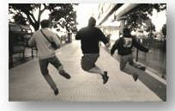

LES JEUNES BOURGUIGNONS
ET LEURS STRATÉGIES D’INFORMATION

